Slide 1
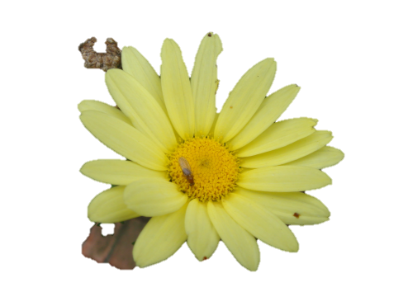
Querida Madre Yvonne
Nuestra gratitud teje para ti, guirnaldas de Amor, con la frescura, los colores y el aroma de
La Oración y el silencio,
el estudio de las
Constituciones la práctica del
Proyecto
comunitario
la generosidad
la esperanza
el trato amable
la vivencia de la alegría en la misión
el testimonio de la fraternidad
La alegría, la paciencia
la Misericordia
la corrección fraterna
la reconciliación
el reconocimiento de la
realidad de cada Hna.
la acogida para todos
la ayuda mutua
la paciencia ante LA GRATITUD
las limitaciones ajenas Y
la confianza LA PAZ
CON MUCHO AMOR, CMA

